Slide 1
Муниципальное казенное дошкольное образовательное учреждение Новосибирского района Новосибирской области – детский сад комбинированного вида «Золотой ключик»
«Организация работы с детьми старшего дошкольного возраста в рамках реализации программы «Уроки безопасности»»
Воспитатель: Глухова
Елена Евгеньевна

Slide 2
«От жизнерадостности, бодрости детей зависит их духовная жизнь, мировоззрение, умственное развитие, прочность знаний, вера в свои силы». (В.А.Сухомлинский.)

Slide 3
Приоритетная образовательная область – «Социально – коммуникативное развитие»

Slide 4
« социальный заказ на поиск путей сохранения и развития нации, ее здоровья… должен быть адресован педагогической общественности… работникам детских дошкольных учреждений…», т.к. «именно образовательная среда формирует здоровье или не здоровье человека».

Slide 5
Цель: формирование осознанного отношения к собственному здоровью.

Slide 6
«Уроки безопасности»
Ребёнок и противопожарная безопасность
Ребёнок и природа
Ребёнок и интернет
Ребёнок и его здоровье
(Разговор о правильном питании)
Ребёнок и правила дорожного движения

Slide 7
Задачи: *Углубить знания о том, что здоровье - главная ценность человеческой жизни. * Сформировать у детей элементарные представле­ния о человеческом организме. * Формировать знания о здоровом питании. *Воспитывать любовь, уважение, дисциплинированность, желание помочь в трудную минуту. *Развивать память, мышление, воображение, ориентировку в пространстве, мелкую моторику и словарный запас детей.

Slide 8
Срок реализации – 2 года. Возраст детей – 5-6 лет. Время проведения – вторая половина дня. Место проведения – группа, музыкальный зал. Формы организации – игры и игровые упражнения.

Slide 9
Принципы *Научность. *Реалистичность и доступность. *Ценностное отношение к жизни. *Деловитость и занимательность. *Личностно ориентированная. *Развивающее обучение. *Исследовательское познание.

Slide 10
Методы *Игровой метод. *Словесный метод. *Метод моделирования. *Метод упражнения. *Практический метод.

Slide 11
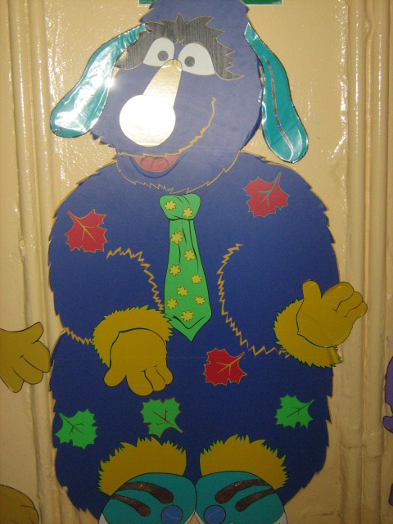
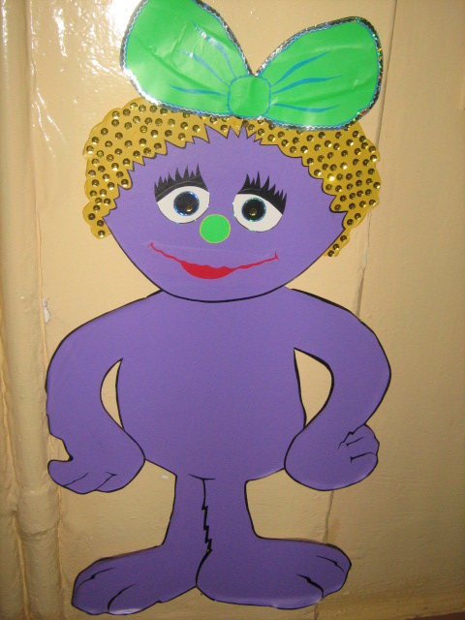
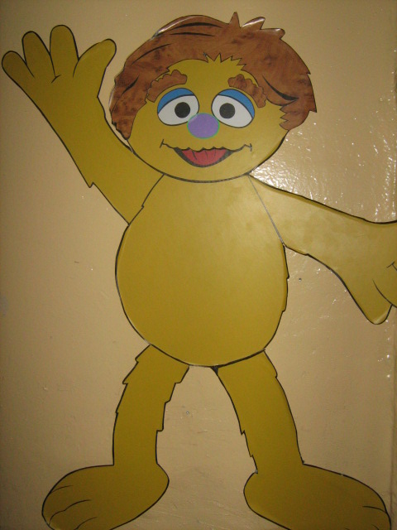
Зелибоба, Бусинка и Кубик! Нам без вас теперь прожить нельзя, Зелибоба, Бусинка и Кубик Это наши лучшие наши друзья!

Slide 12
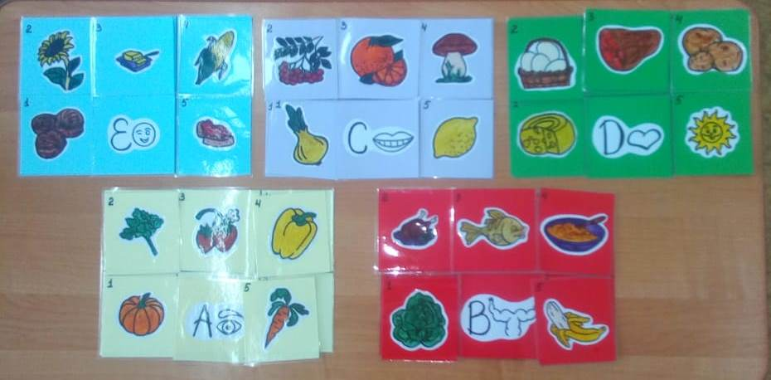
«Витаминное лото»

Slide 13
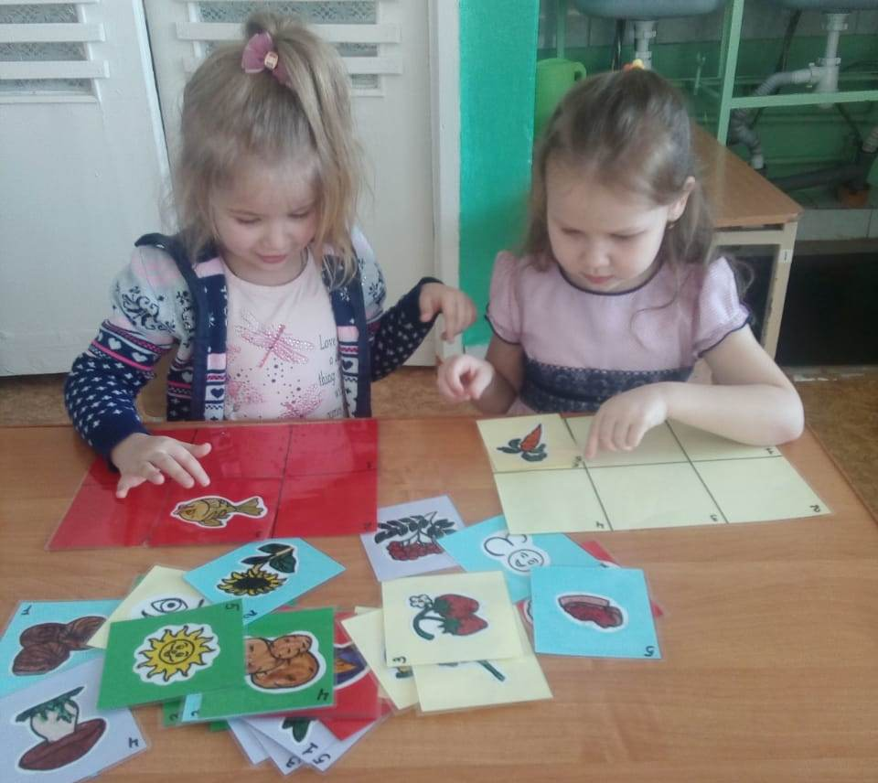

Slide 14
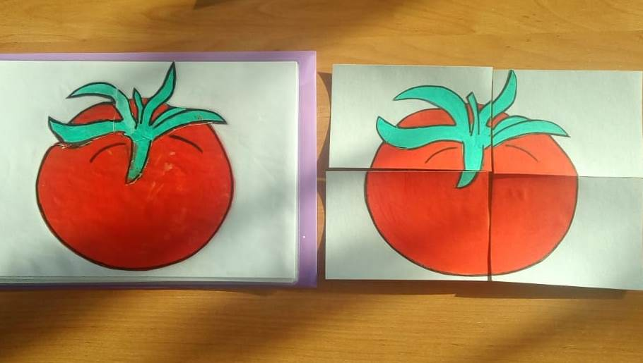
«Разрезные картинки»

Slide 15
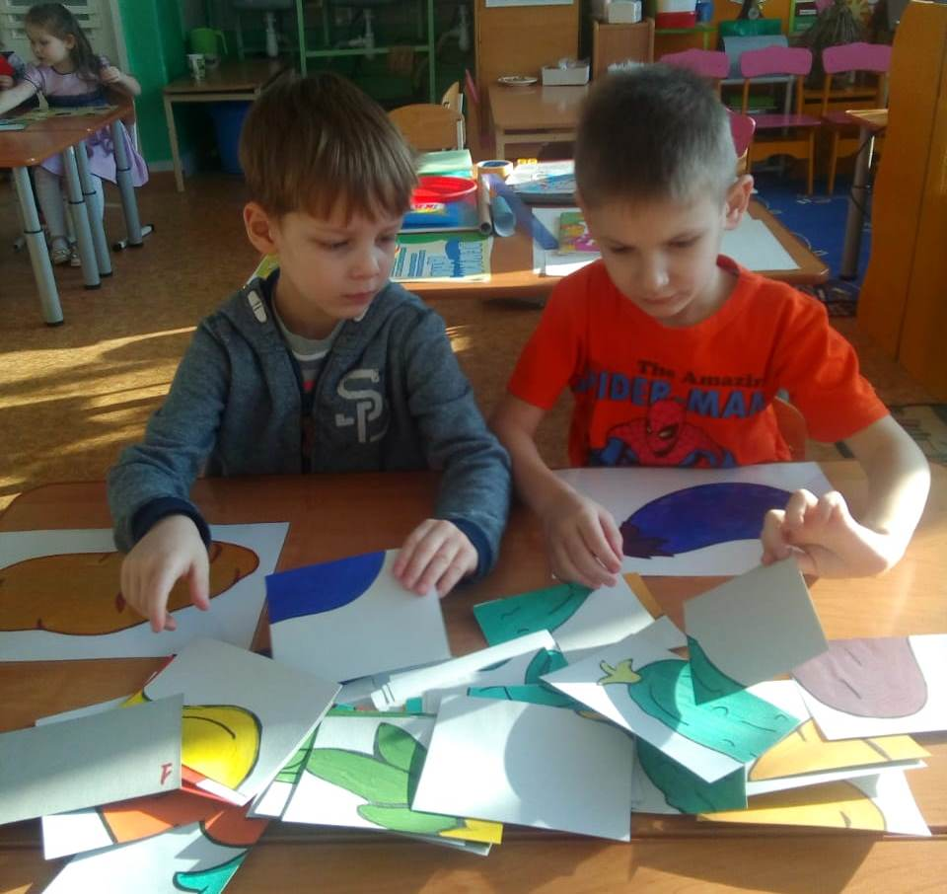

Slide 16
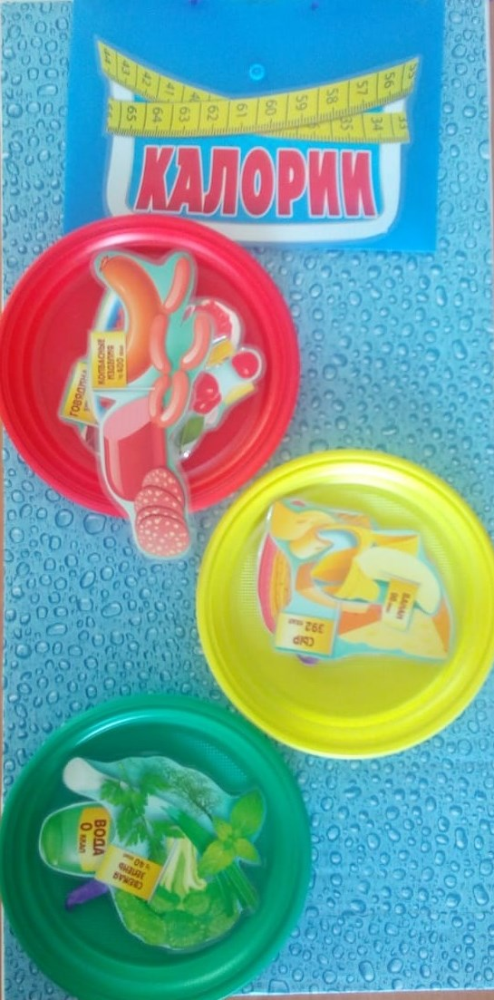
«Подбери продукты по цвету»

Slide 17
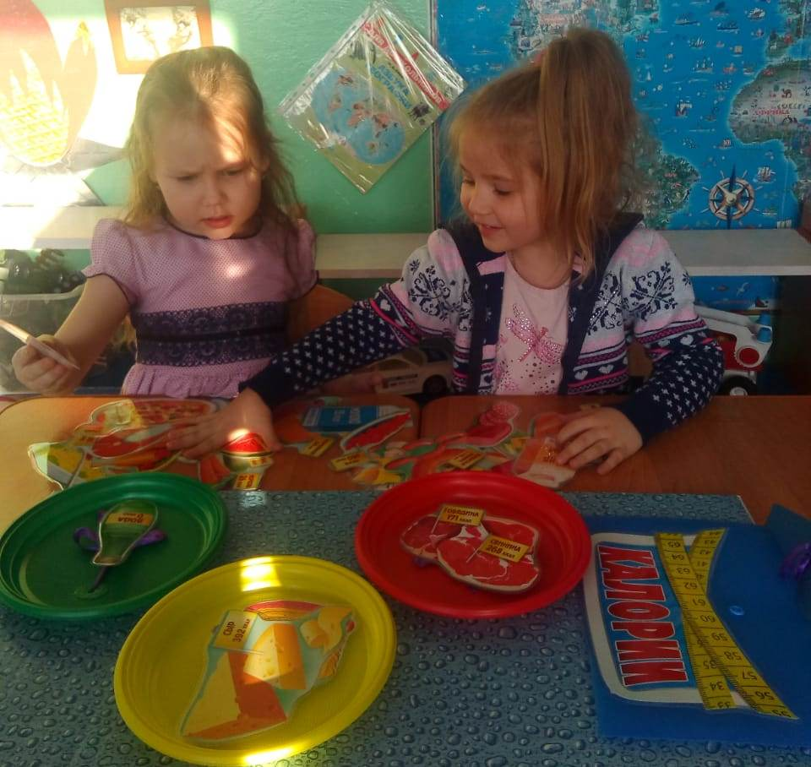

Slide 18
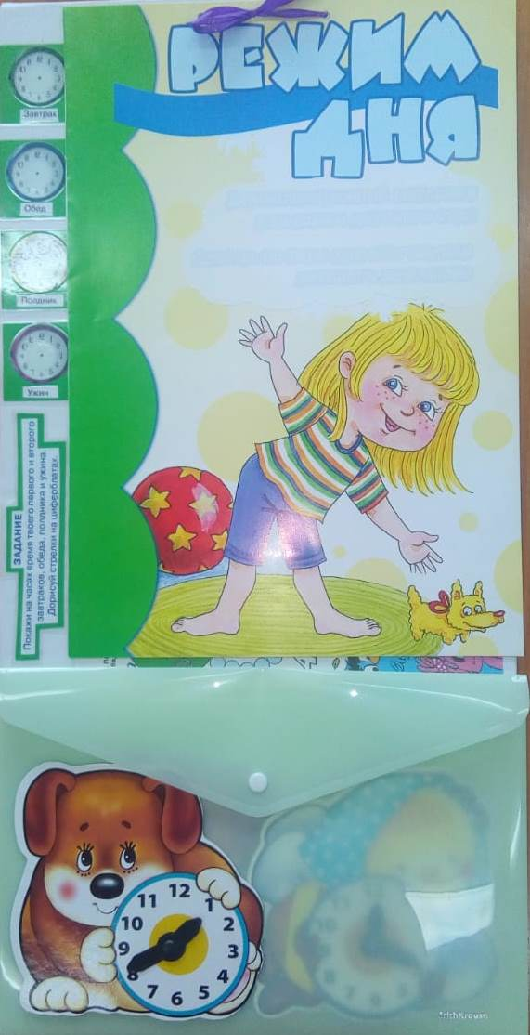
«Режим дня»

Slide 19
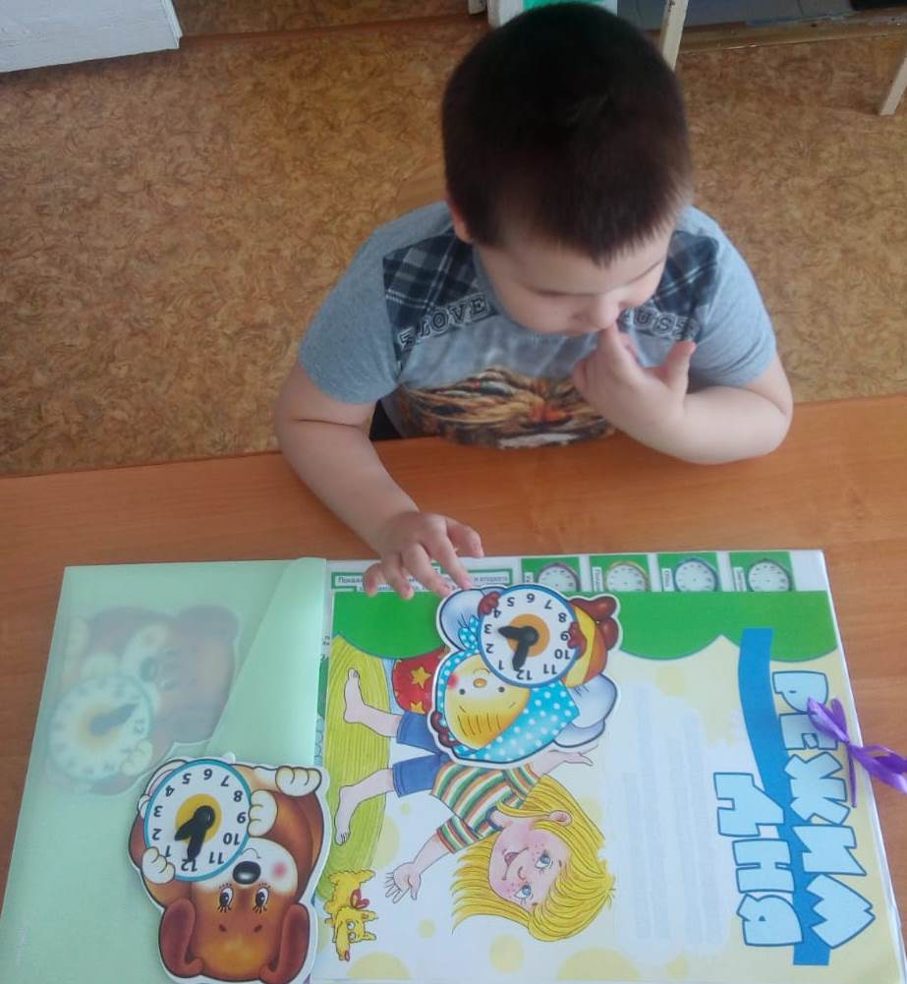

Slide 20
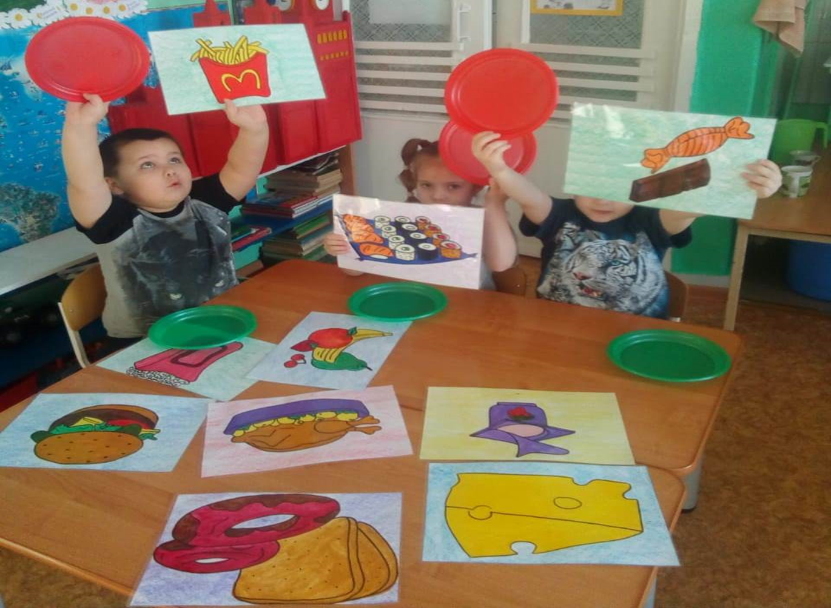
«Вредно - полезно»

Slide 21
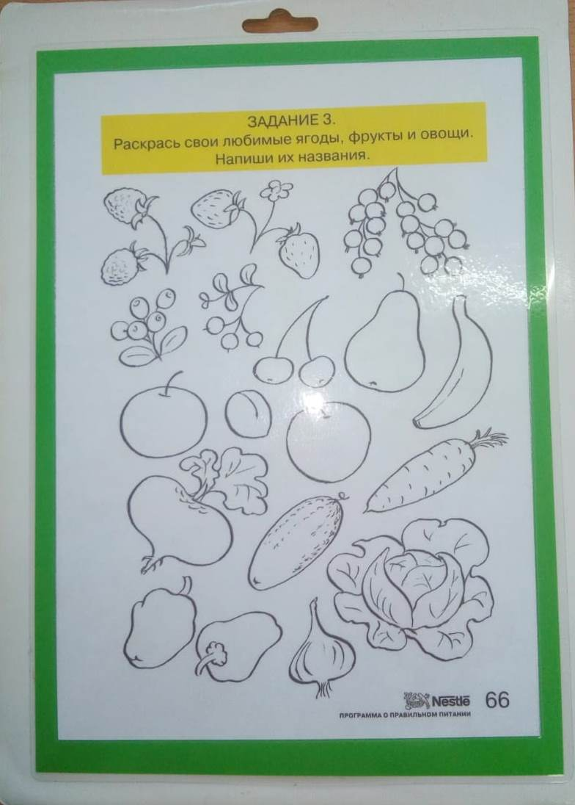
«Любимые овощи и фрукты»

Slide 22
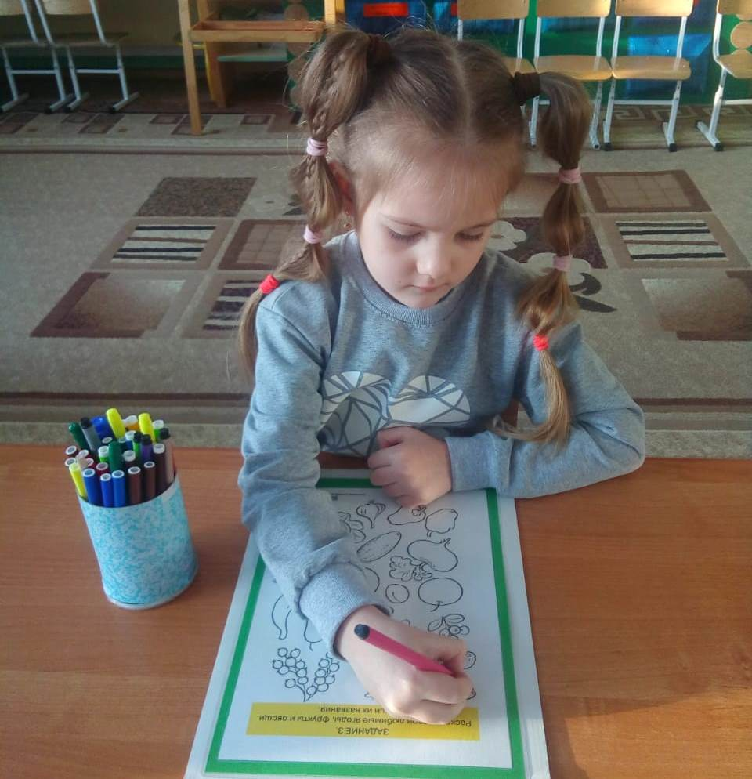

Slide 23
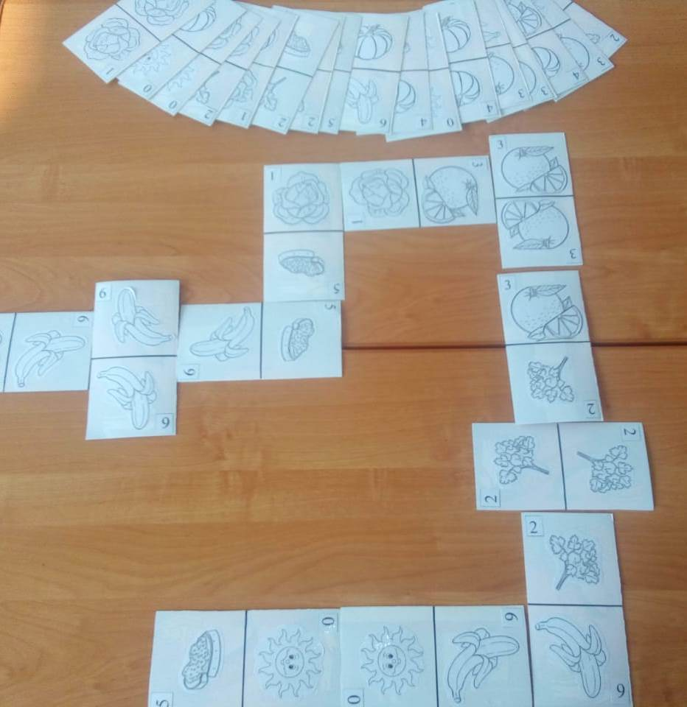
«Мы играем в домино, как нам нравится оно.»

Slide 24
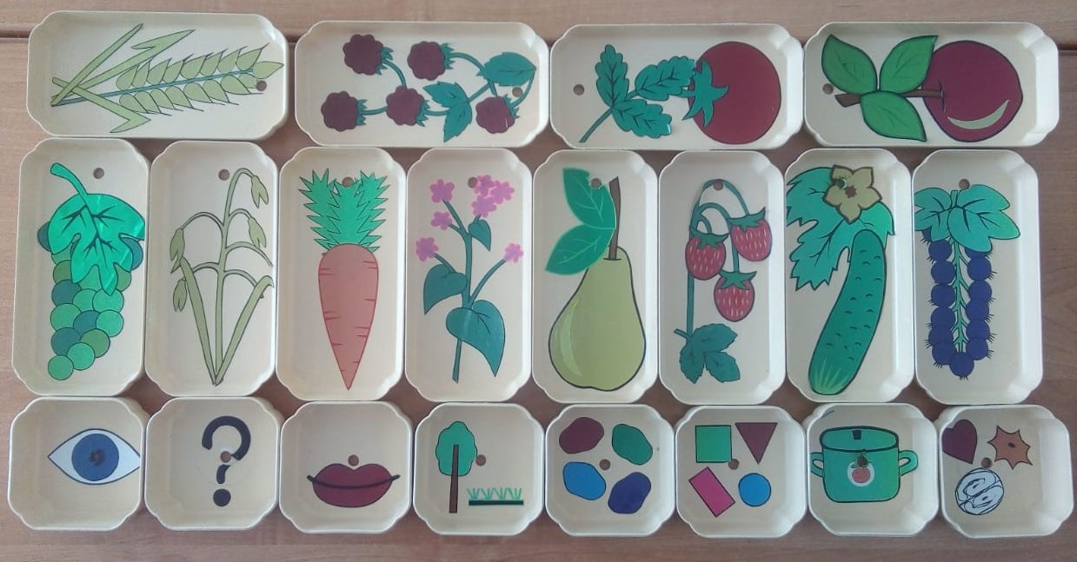
«Волшебный экранчик»

Slide 25
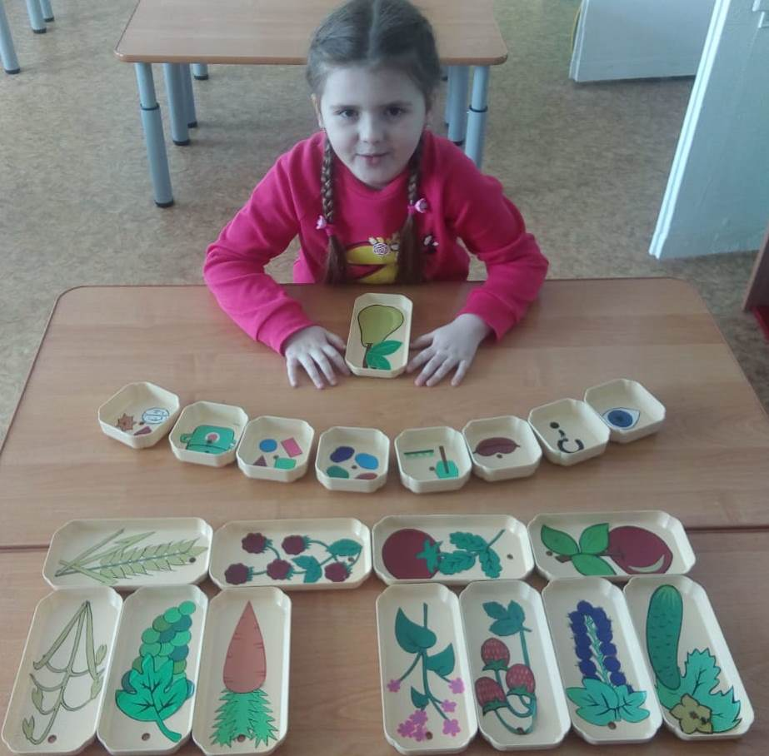

Slide 26
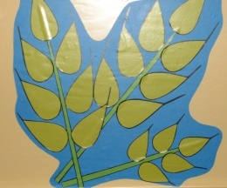
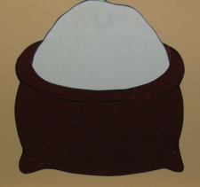
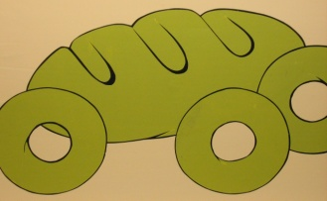
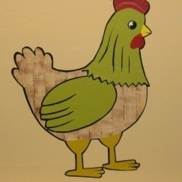
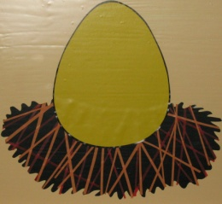
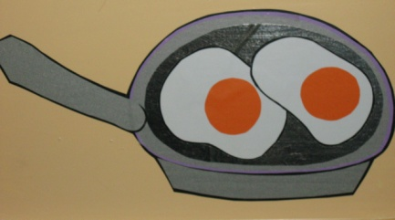
«Дары природы»

Slide 27
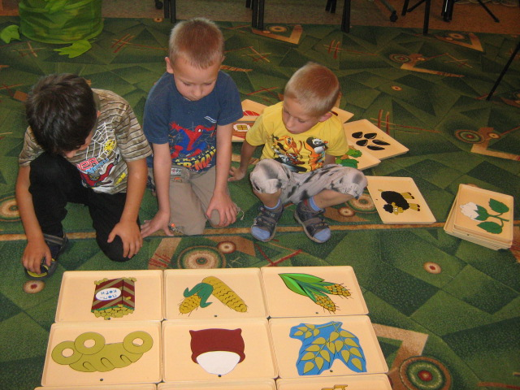

Slide 28
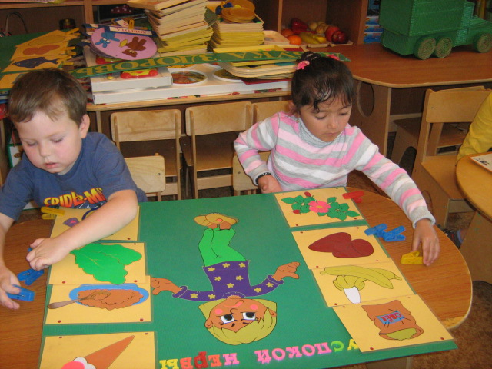
«Думаем, решаем, рассуждаем и продукты выбираем»

Slide 29
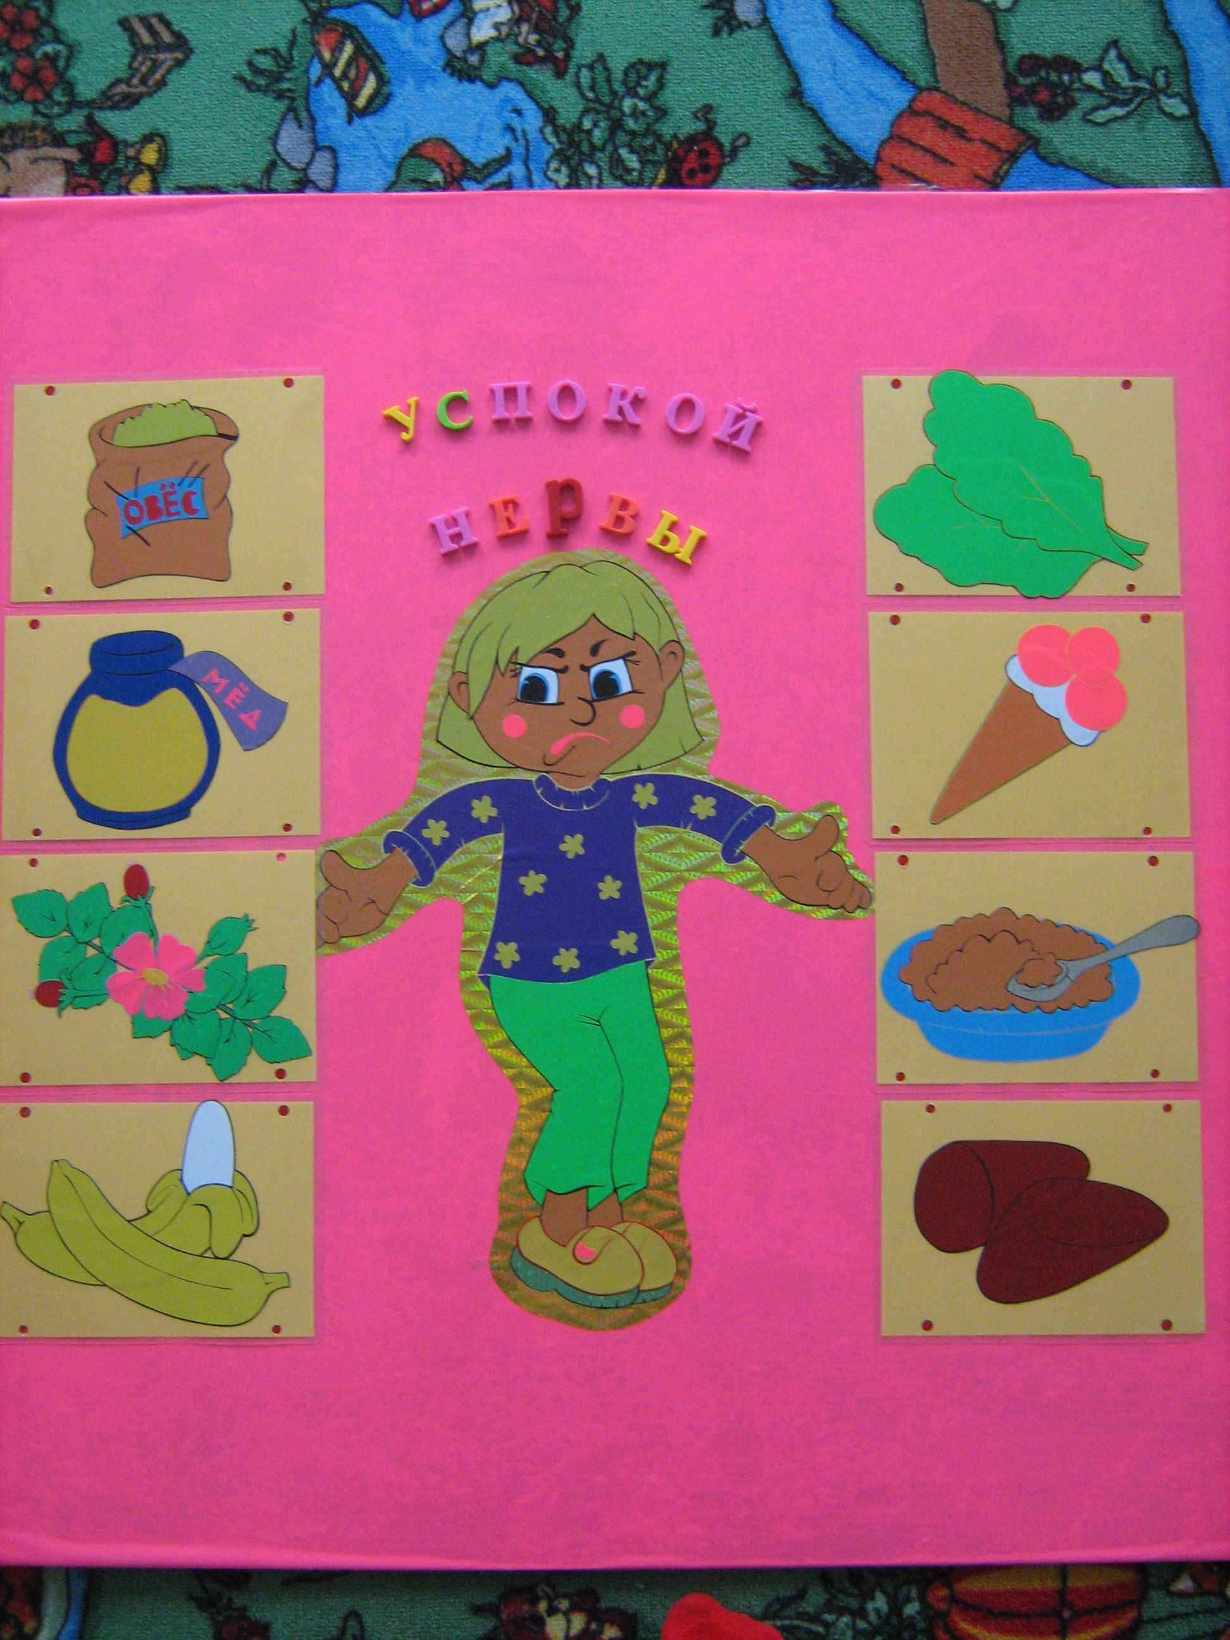
«Волшебный экранчик»

Slide 30
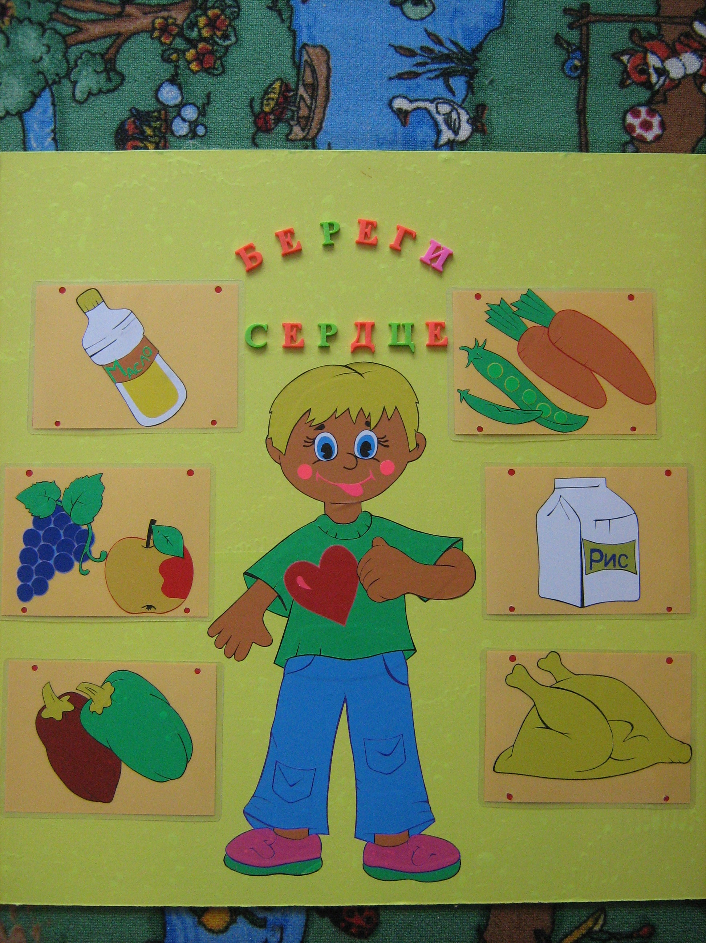
«Волшебный экранчик»

Slide 31
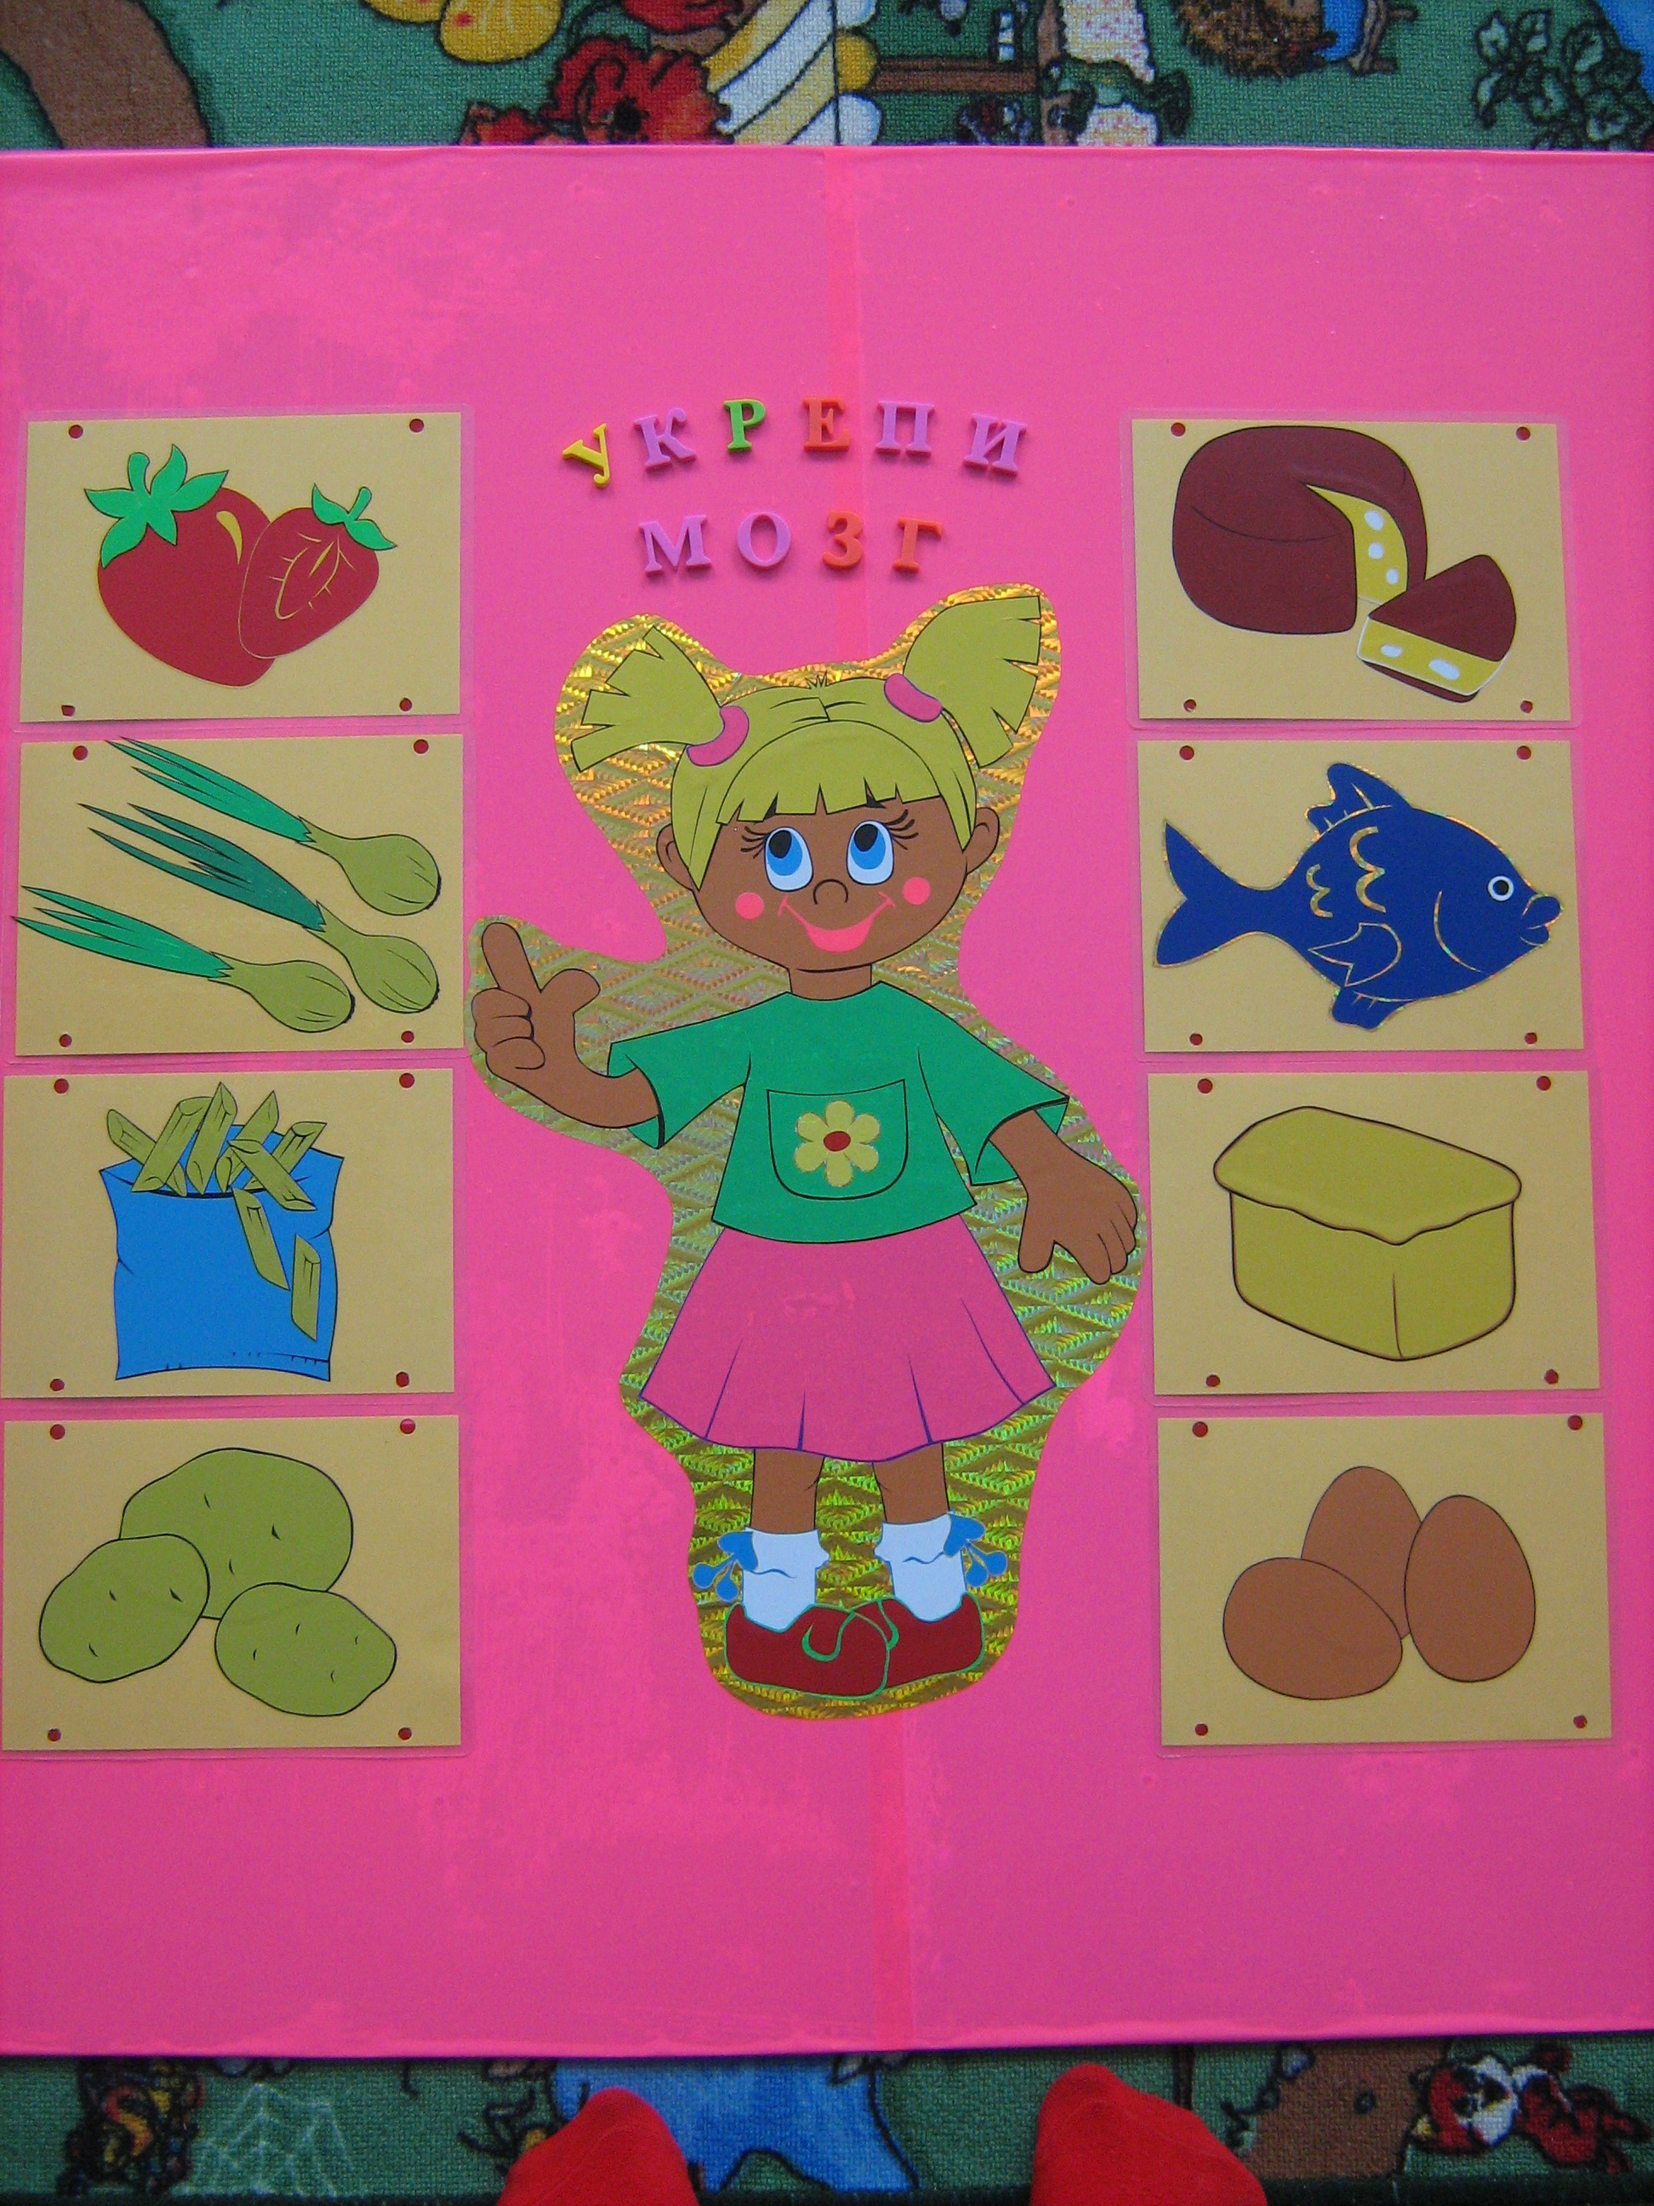
«Волшебный экранчик»

Slide 32
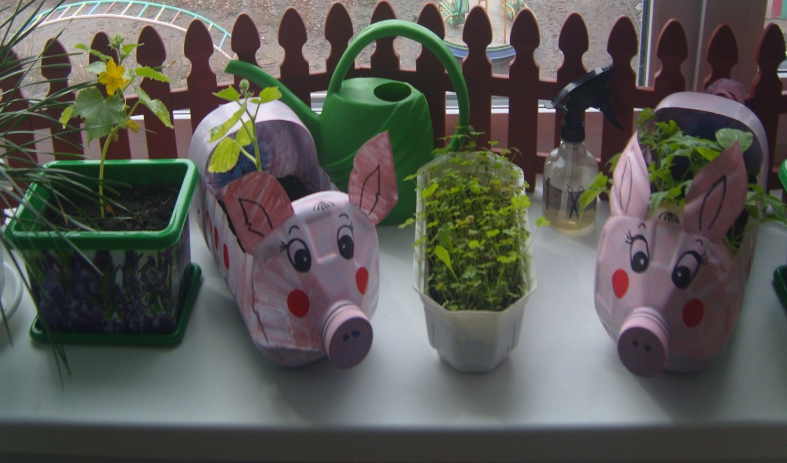
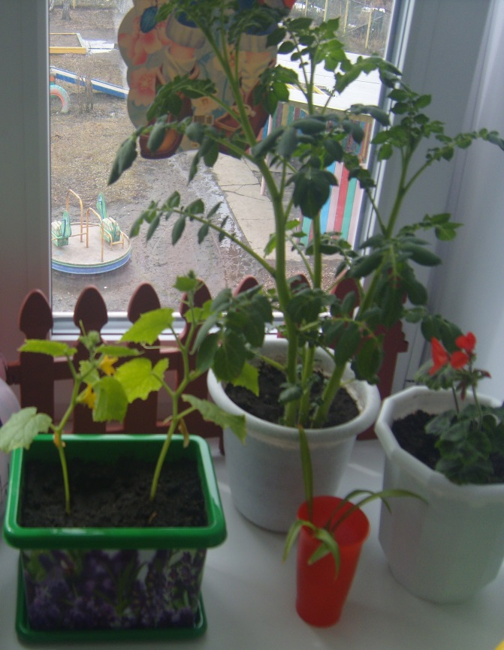
«Огород на окне»

Slide 33
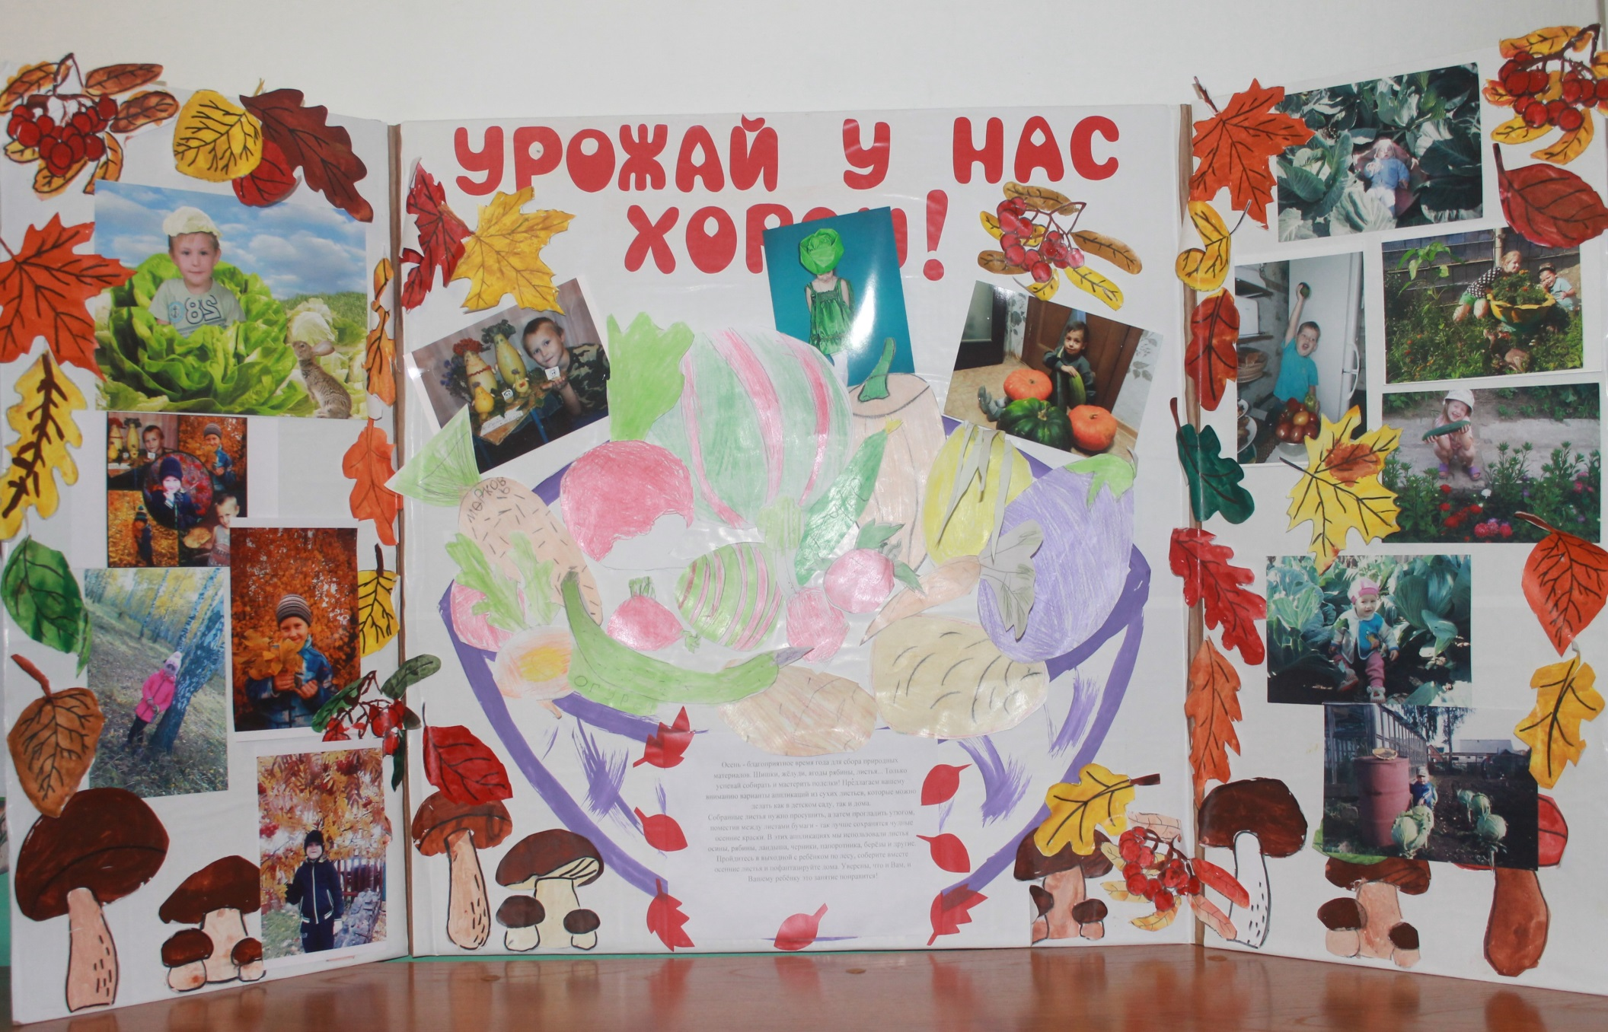
«Урожай у нас хорош»

Slide 34
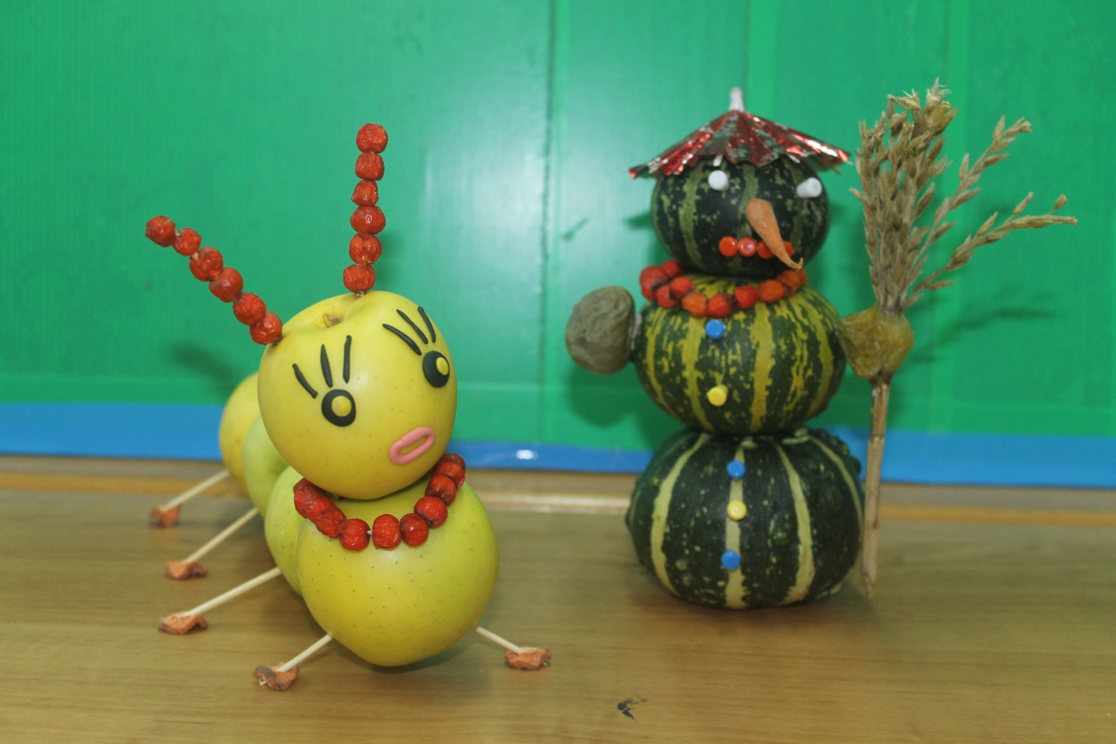
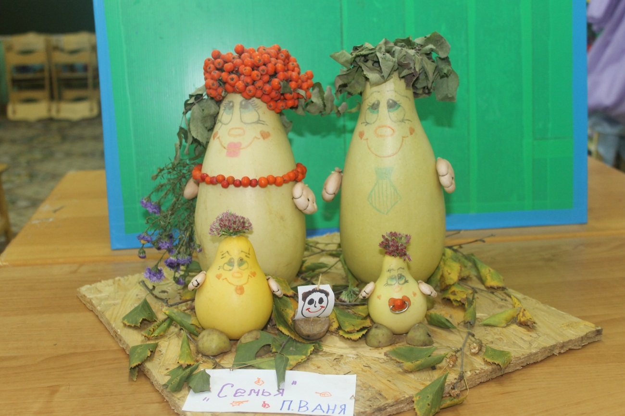

Slide 35
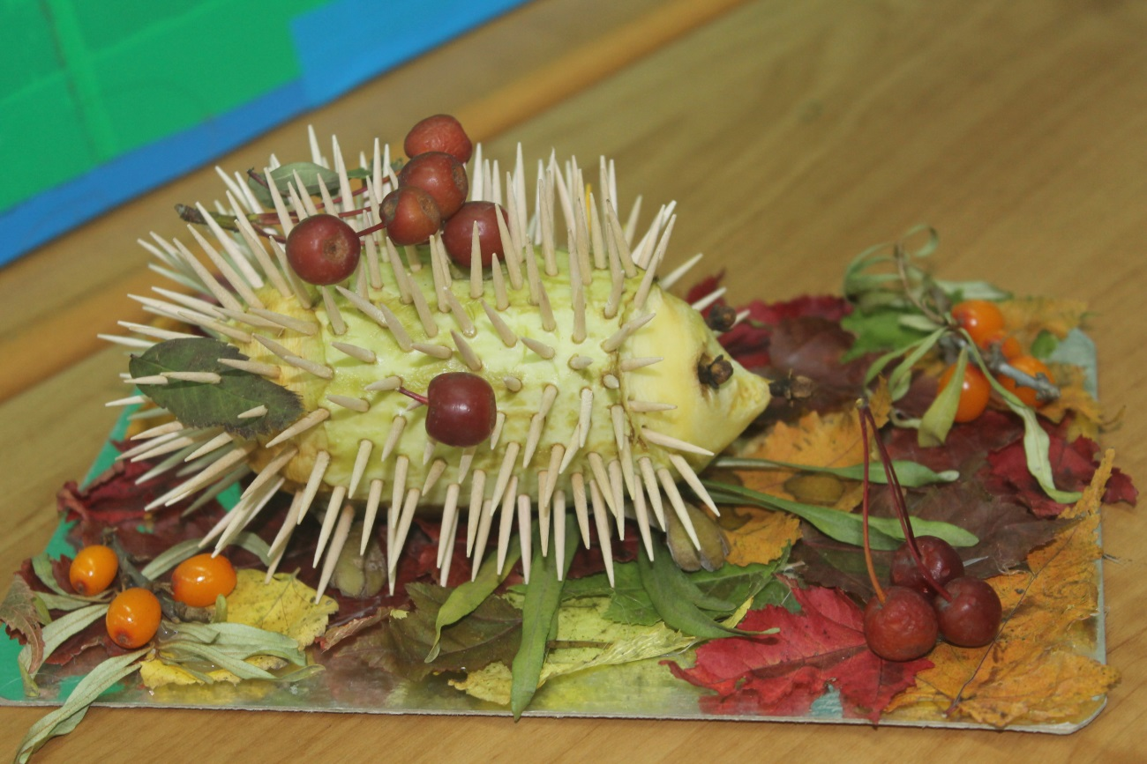
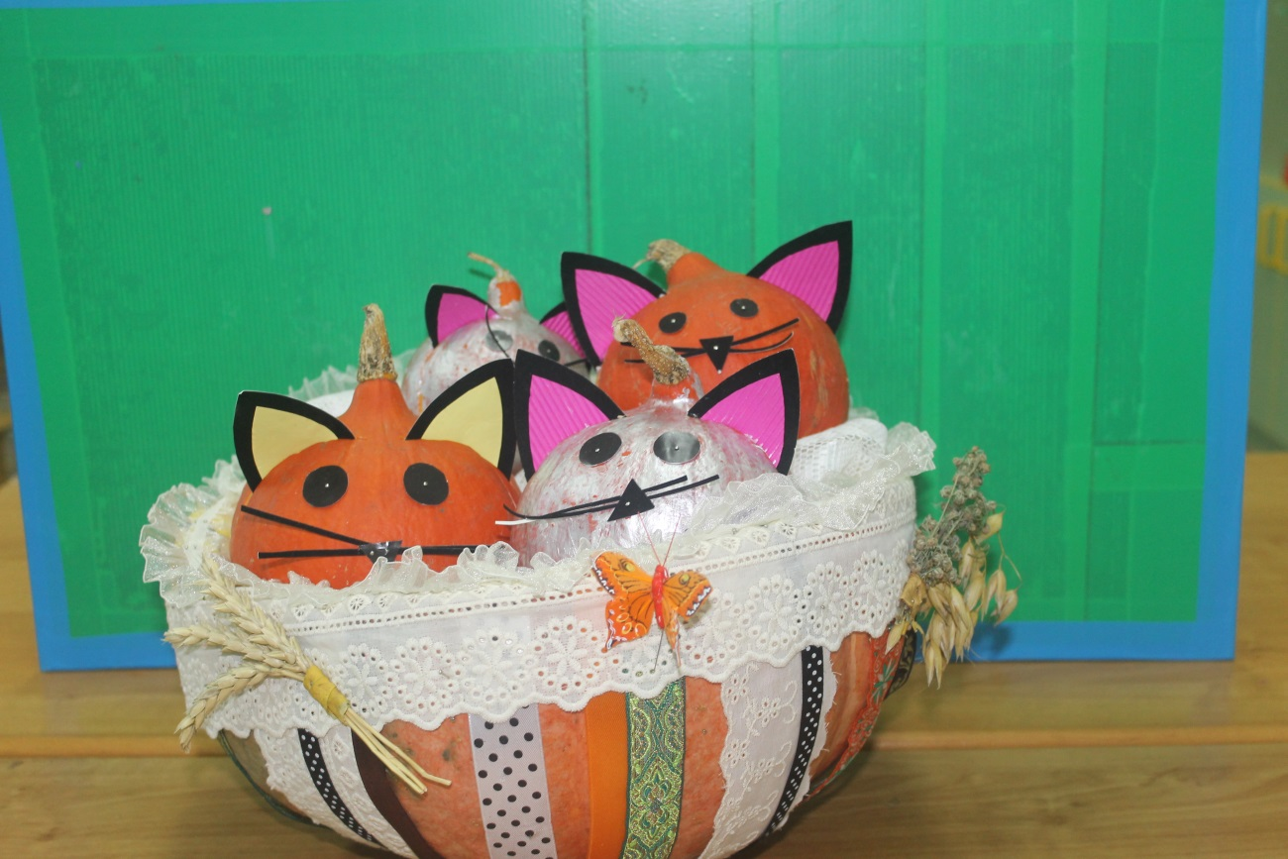

Slide 36
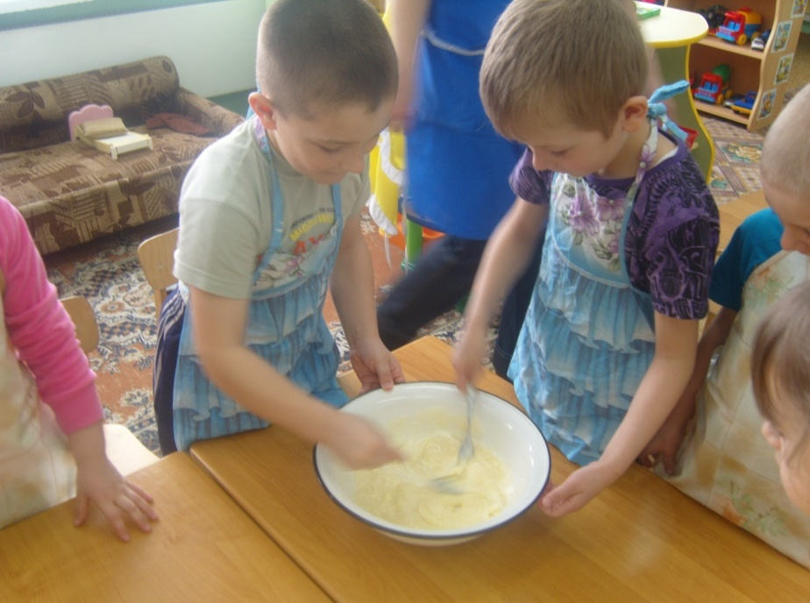
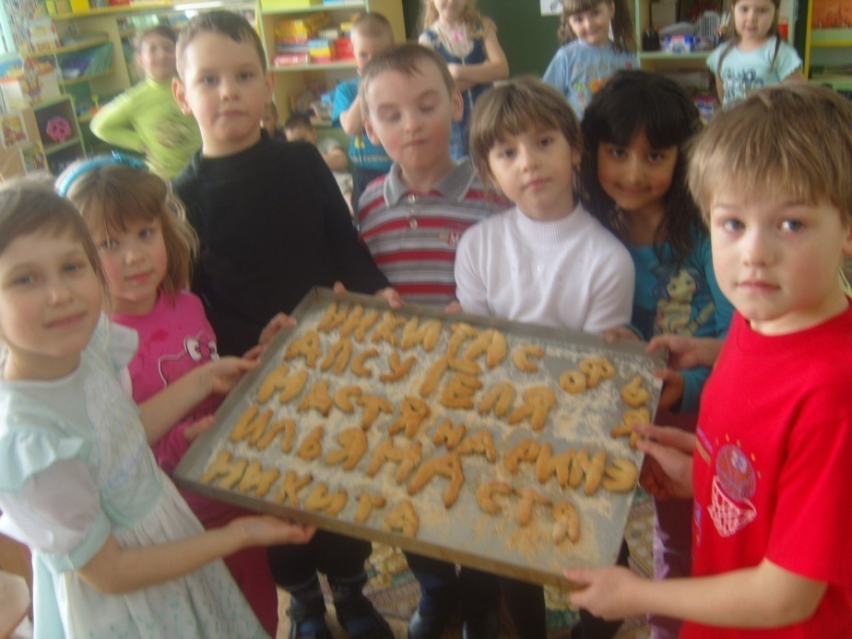
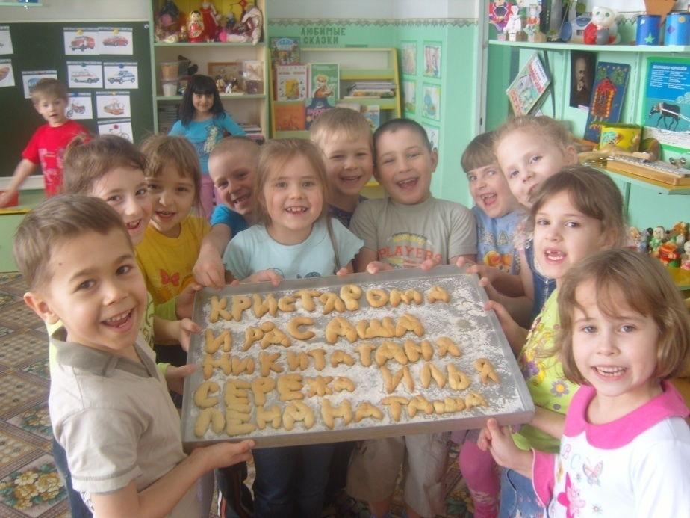
«Вкусные рецепты»

Slide 37
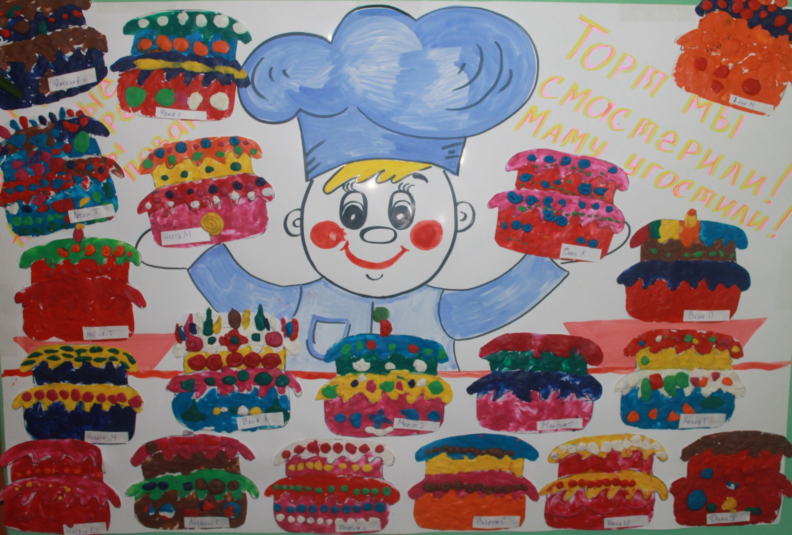
Детское творчество «Разговор о правильном питании»

Slide 38
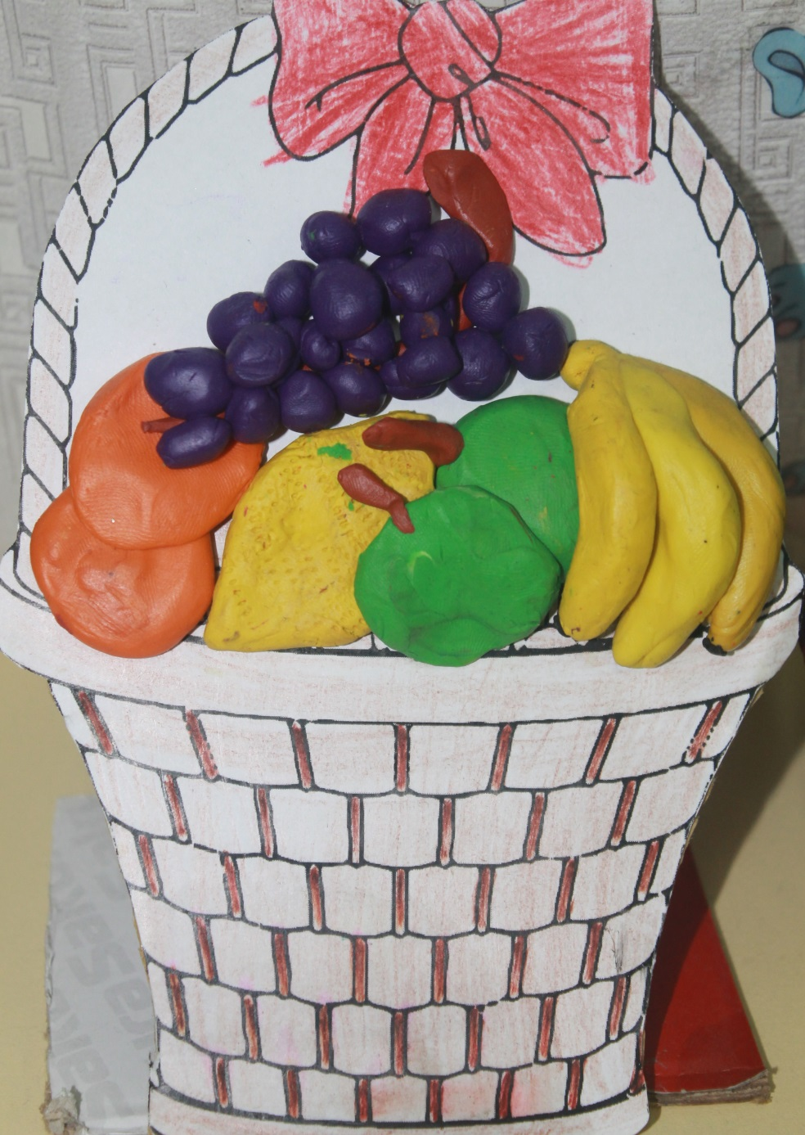
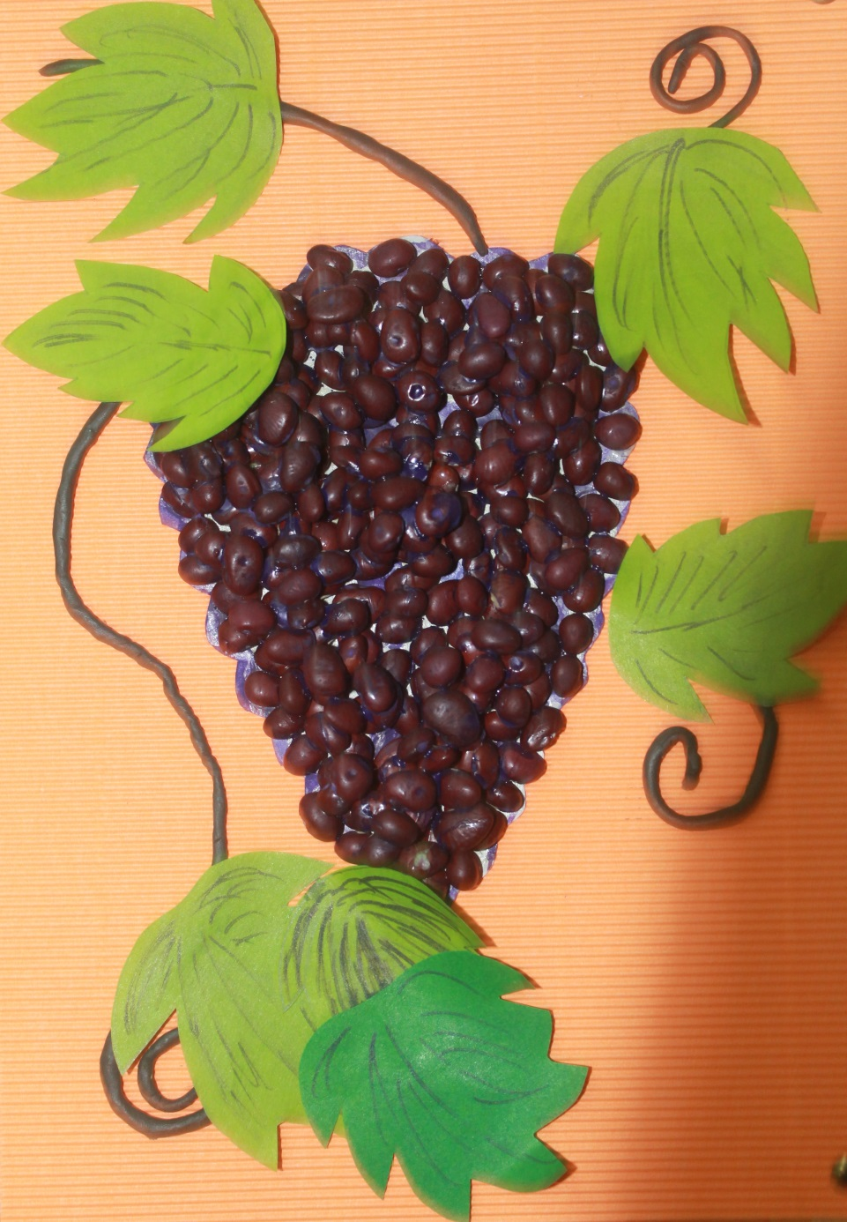

Slide 39
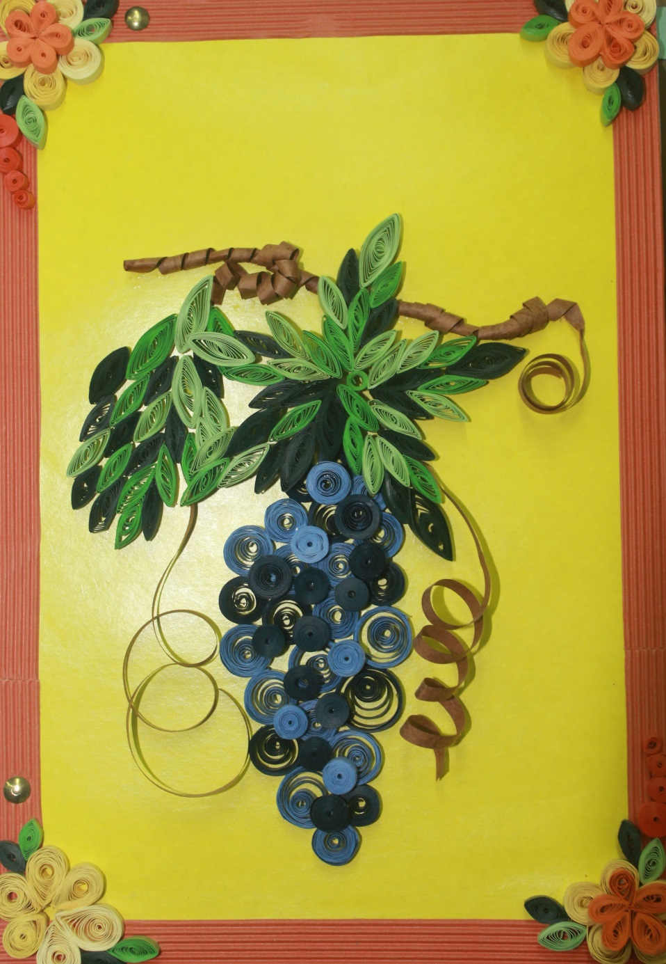
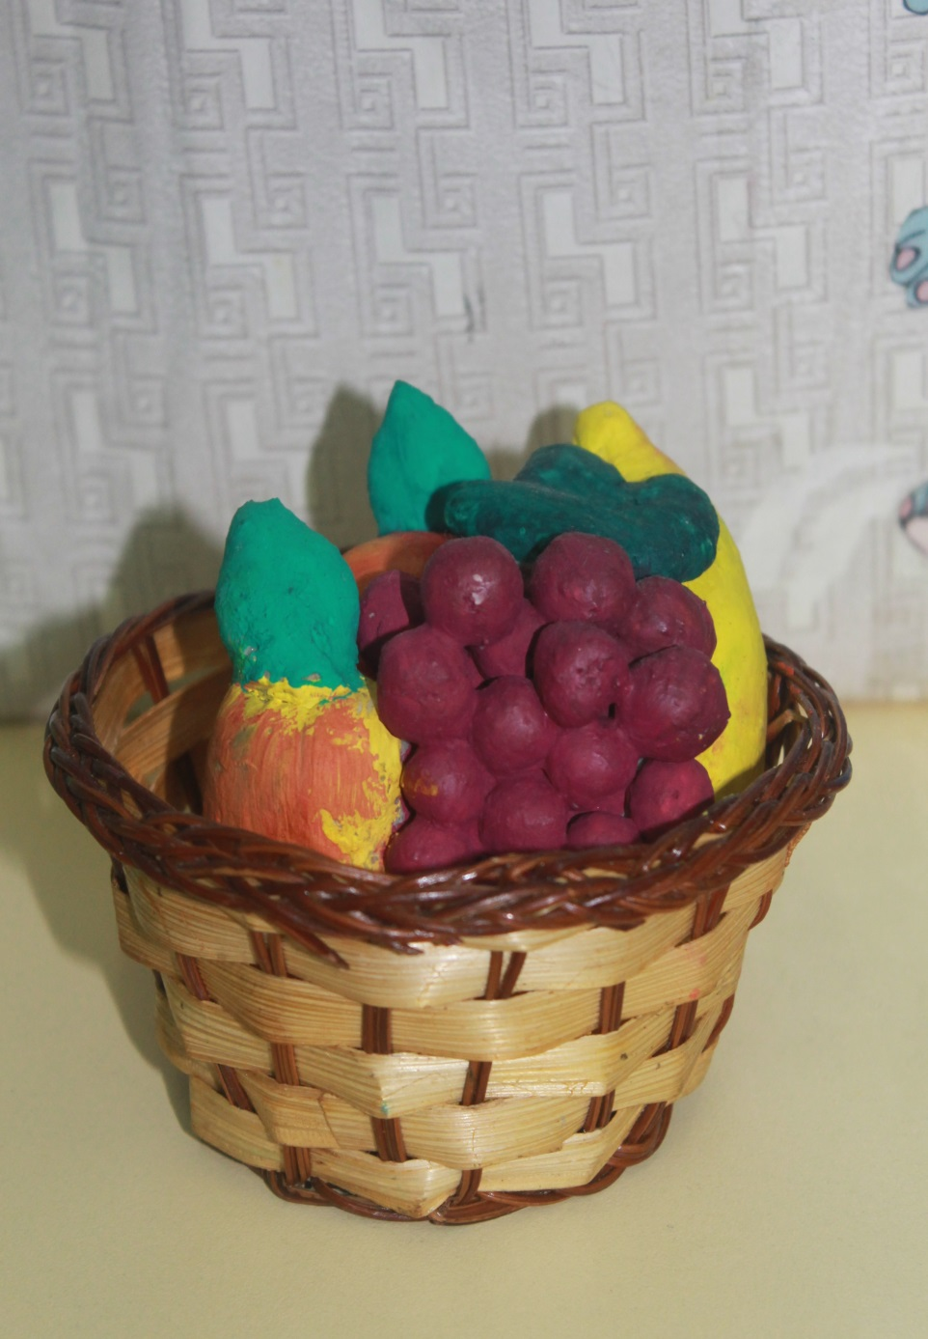

Slide 40
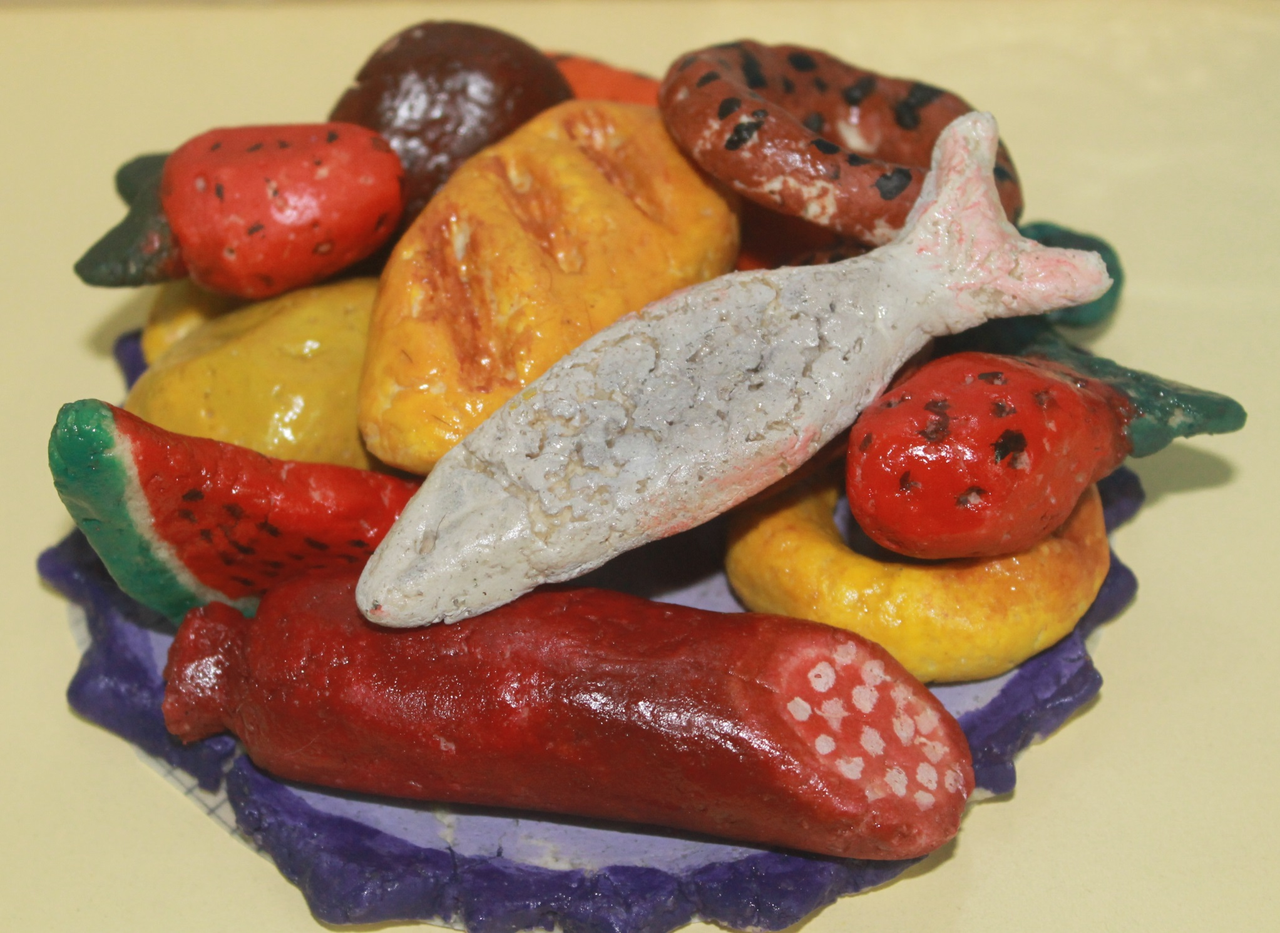

Slide 41
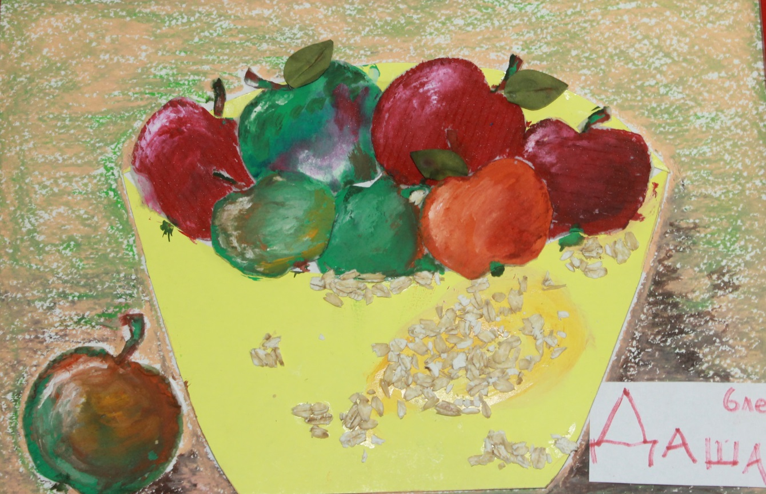
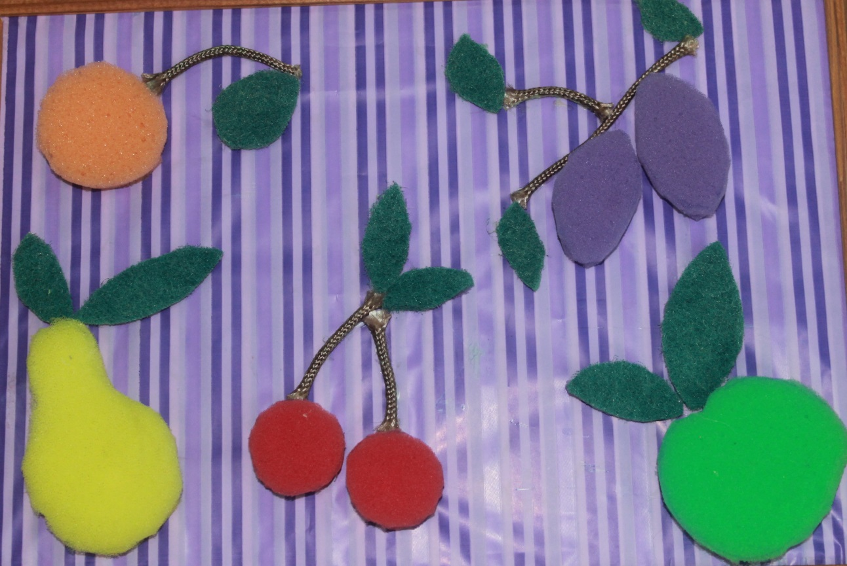

Slide 42
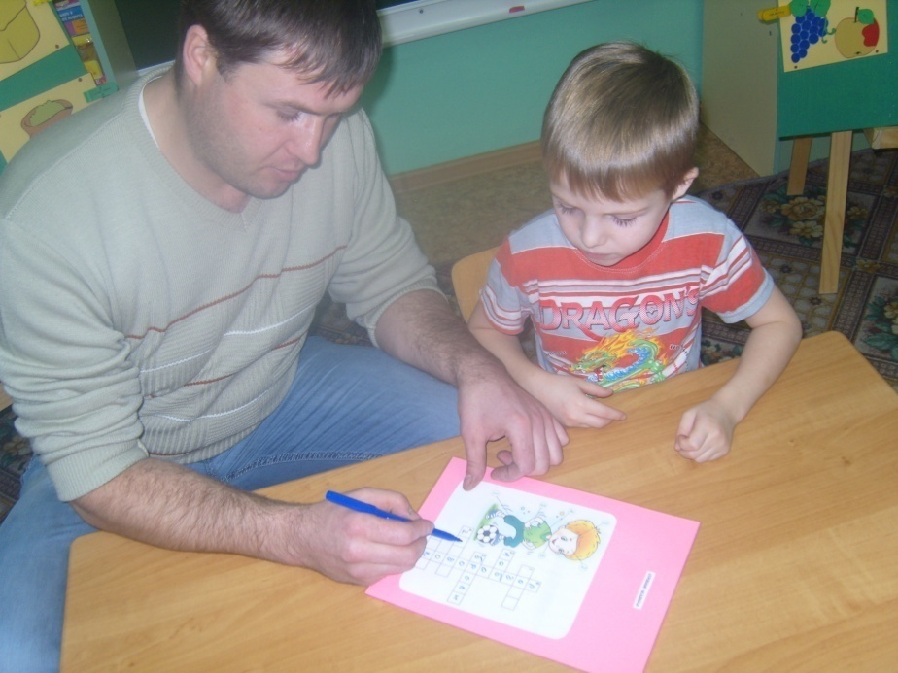
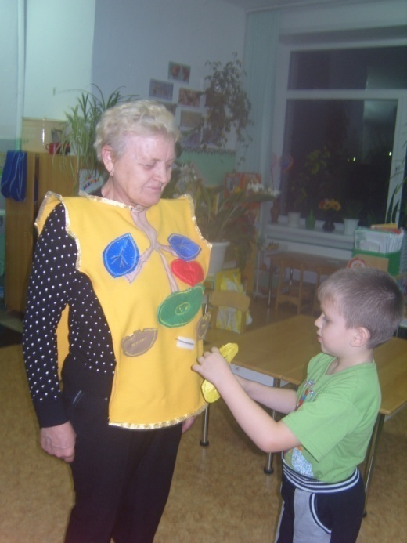
«А родители у нас! Молодцы и просто класс!»

Slide 43
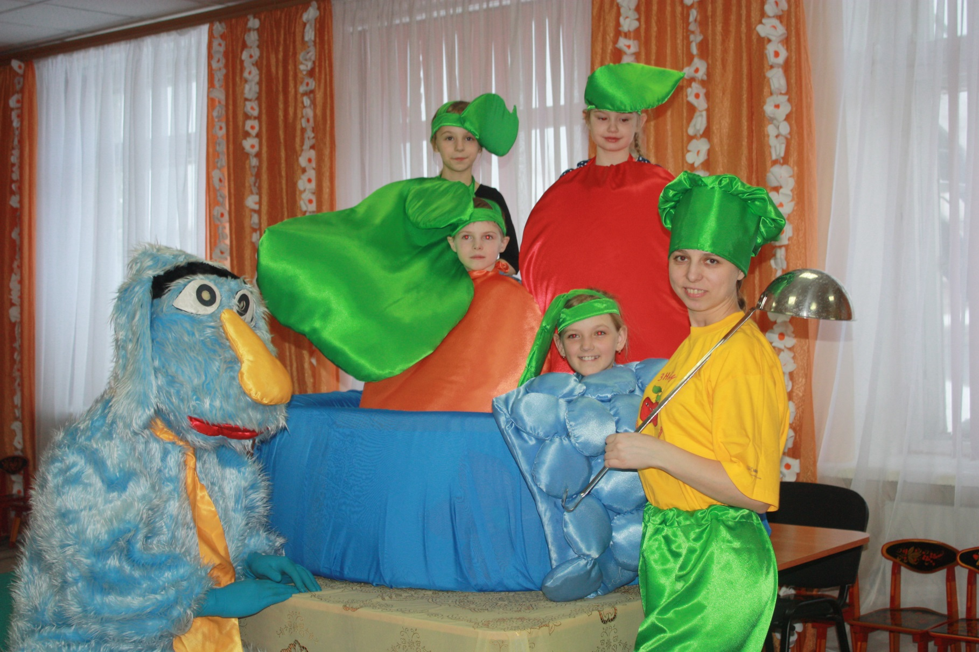
Участники регионального конкурса «Разговор о правильном питании» в конкурсе семейной фотографии «Накрываем стол для любимого героя»

Slide 44
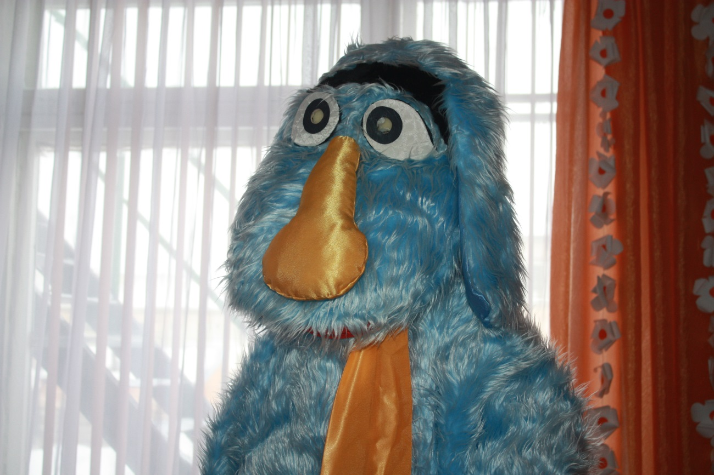
«Чтоб здоровье раздобыть, Не надо далеко ходить. Нужно правильно питаться, И всё будет получаться!!!»

Slide 45
Спасибо за внимание!

